Slide 1
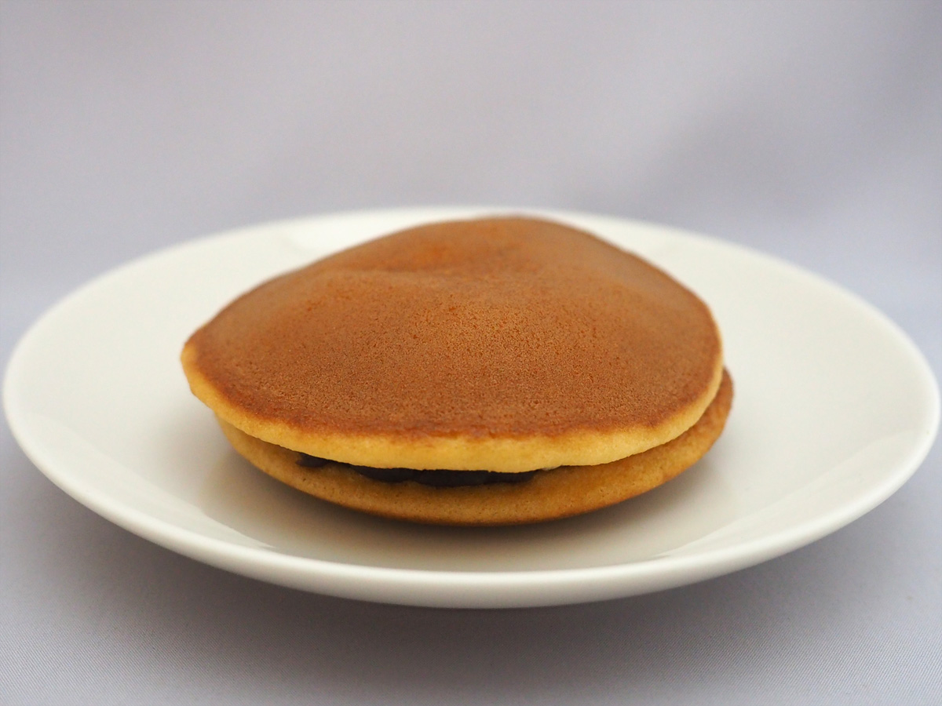
有限会社いさみや 畠山憲之様
義実家にお中元を贈る際に利用させていただきました。
数年似たようなものを贈答していたので悩んでいたところ、
和菓子が良いなぁとリクエストがあったので、すぐに畠山さんの顔が浮かび商品を選び始めました。
ですが訪問予定をしていたので日程間近だったのですが、サイトからの注文では間に合わずにご相談させていただきました。恐縮しながらお願いしましたが快く対応していただき大変感謝しております。
おかげ様で無事に訪問日に届くようになり、みんなで食べながら会話ができたので非常にほっとしております。
お中元・お歳暮など急ぎで送るときも、快く対応してくださる有限会社いさみやの畠山憲之さんを、心より推薦致します！
株式会社ケーエスシステム測定 遊佐啓介
この写真 の作成者 不明な作成者 は CC BY のライセンスを許諾されています

